Slide 1

Nybyggnation äldreboende
2025-01-14

Slide 2
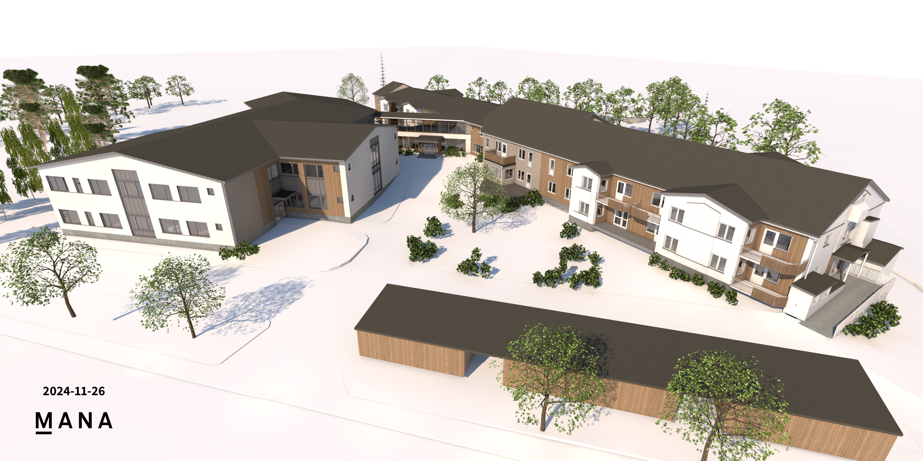

Slide 3
